Slide 1

pRÁCTICA 2 Probabilidad y variable aleatoria
Lisardo carretero colmenar
Luis díaz gonzález
David Gómez López
María trinidad Gómez Hernández
Fátima paterna roda

Slide 2


Introducción
El objetivo de la práctica es predecir las notas finales de junio a partir de los datos cualitativos recogidos de las diferentes variables, como pueden ser las notas de prácticas y cuestionarios a lo largo del curso.

Slide 3

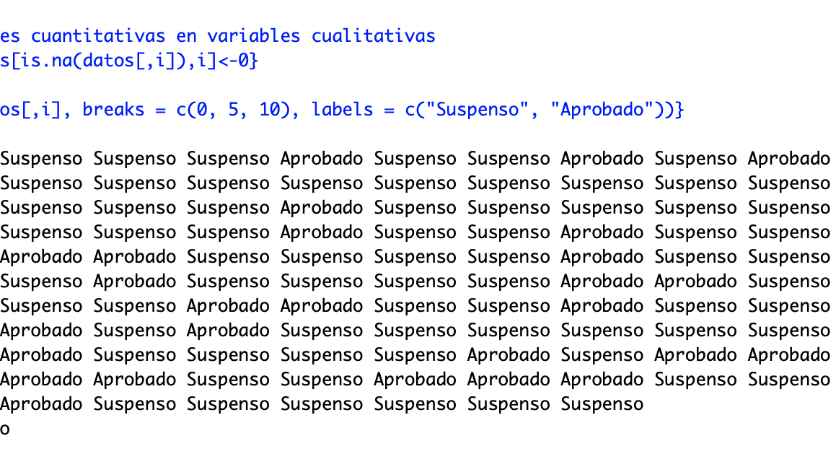
Objetivo 1 Ejercicio 1
Paso de variables cuantitativas a cualitativas

Slide 4
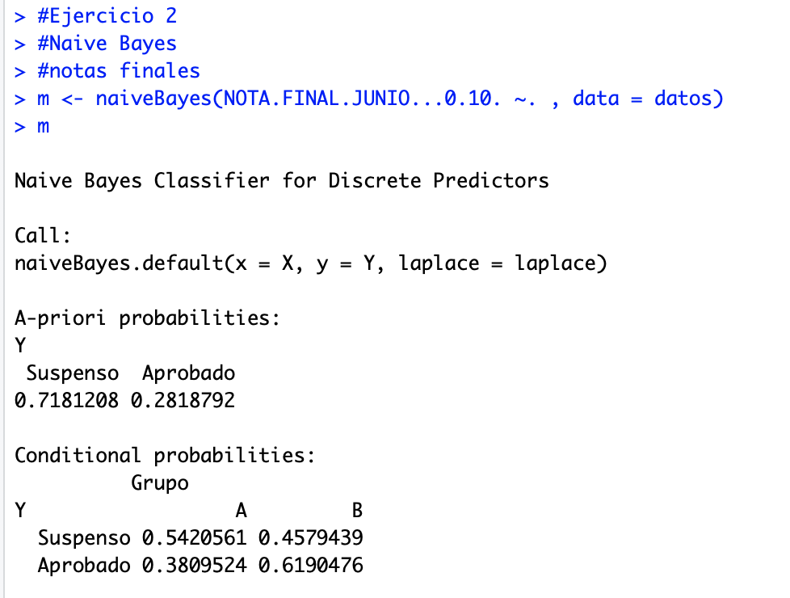
Ejercicio 2
Cálculo del clasificador de Naive Bayes

Slide 5
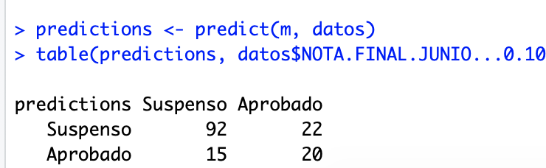
Ejercicio 2
Predicción de aprobar o suspender condicionado a todas las notas del curso

Slide 6
Ejercicio 3
Evaluación del cambio de la predicción dependiendo del número de variables utilizadas
Grupo Práctica 1 Cuestionario 1 | Suspenso | Aprobado
Suspenso | 104 | 31
Aprobado | 3 | 11
Toda la información | Suspenso | Aprobado
Suspenso | 100 | 33
Aprobado | 7 | 9
CUANTAS MÁS VARIABLES = MAYOR PREDICCIÓN

Slide 7
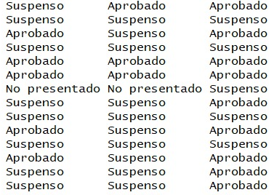
oBJETIVO 2 eJERCICIO 1
Cambio de los ”na” a “no presentado”

Slide 8
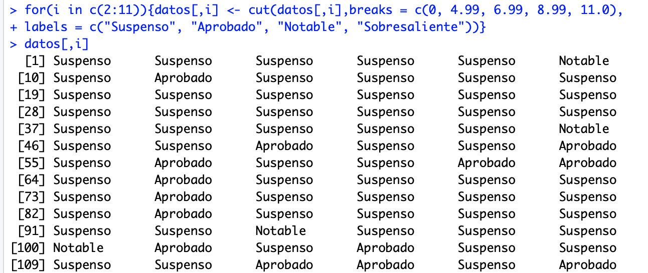
Ejercicio 2
Transformación de variables cuantitativas y cualitativas

Slide 9
Ejercicio 3
Obtenemos las tablas de probabilidad condicionada estimada con el clasificador de Naive Bayes
 | Suspenso | Aprobado | Notable | sobresaliente
Suspenso | 95,6% | 4,4% | 0% | 0%
aprobado | 16,7% | 75% | 8,3% | 0%
Notable | 0% | 20% | 60% | 20%
sobresaliente | 0% | 0% | 0% | 100%

Slide 10
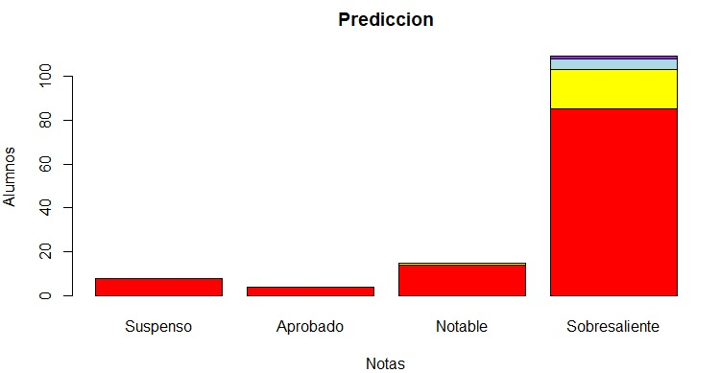
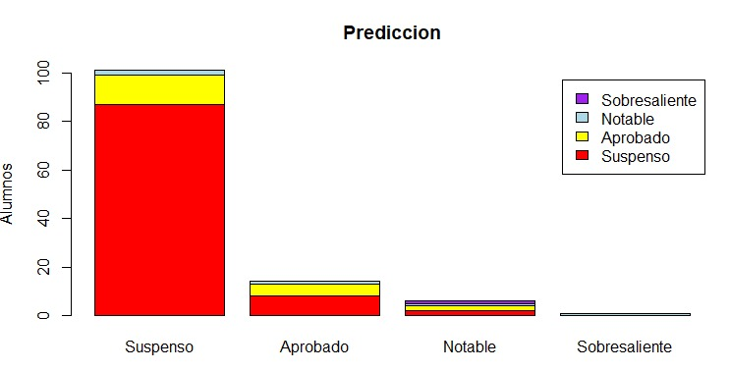
Ejercicio 3
TOTAL CUESTIONARIOS TOTAL PRÁCTICAS

Slide 11
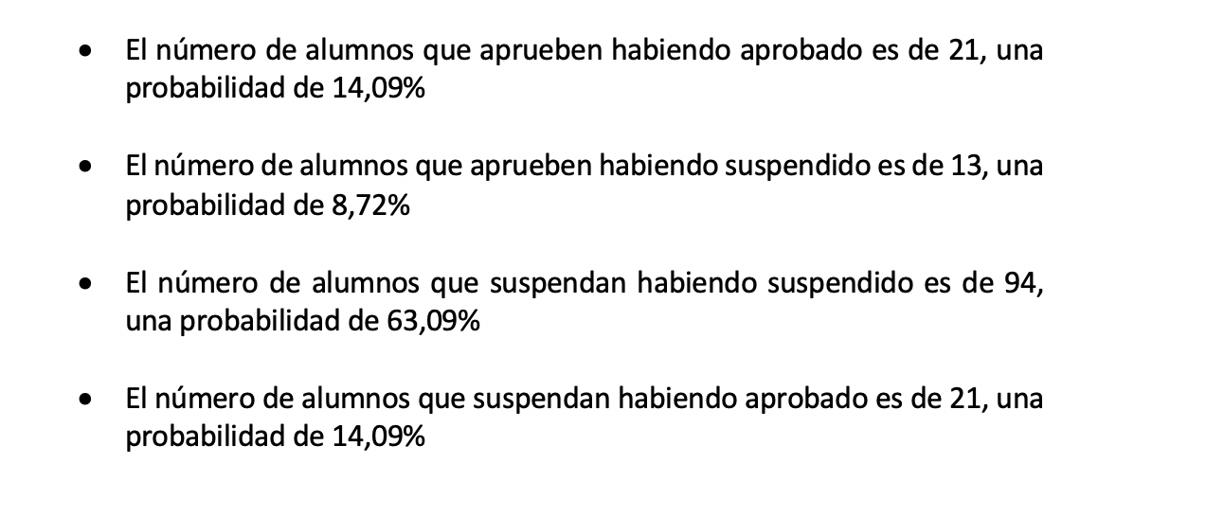
EJERCICIO 4
aNALIZAMOS SI LA PREDICCIÓN ES MÁS AJUSTADA CON SUSPENSO/APROBADO O CON SUSPENSO, APROBADO, NOTABLE Y SOBRESALIENTE

Slide 12
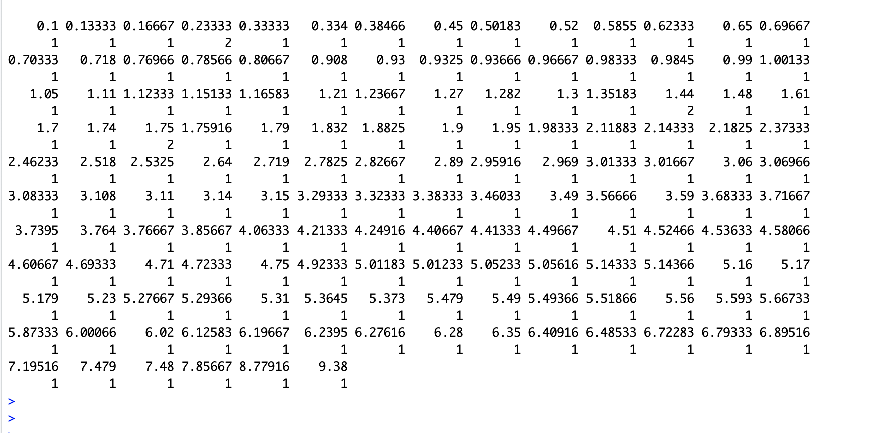
OBJETIVO 3 EJERCICIO 1 PREDICIÓN CON VARIABLES CUANTITATIVAS

Slide 13
EJERCICIO 2
Grupos | A | B
Suspenso | 54,2% | 45,8%
Aprobado | 38,1% | 61,9%
PASO DE LA PREDICCIÓN DE VARIABLES CUANTITATIVAS A CUALITATIVAS
Práctica 1 | Suspenso | Aprobado
Suspenso | 37,4% | 21,6%
Aprobado | 45,1% | 18,4%

Slide 14
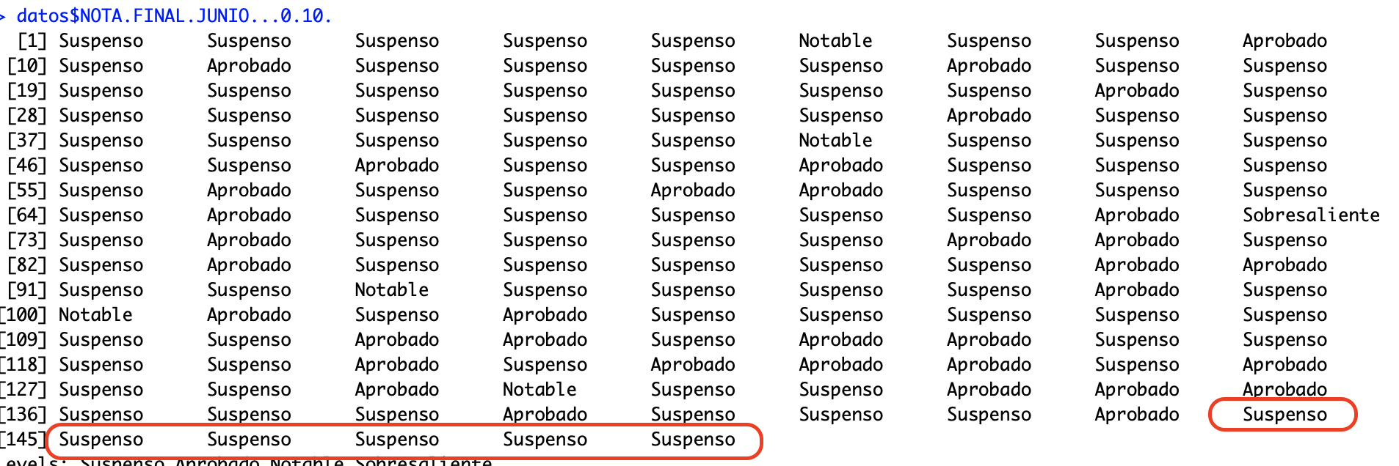
Ejercicio 3
Nuestras probabilidades de aprobar la asignatura de estadística

